Slide 1
Twittex Gruppe 4
Omar Myzaal, Duy Bach Nguyen, Scott Viet Phong Nguyen, Ron Wierzchowski, Patrick Reuter and Natalie Kaminsky

Slide 2
Rollenverteilung
Patrick: SCRUM-Master, Projektleiter, Backend
Ron: Backend
Scott: Backend
Bach: Backend, Datenbankverwaltung
Omar: Backend
Natalie: Frontend

Slide 3
Sprint 1
Gruppenfindung und Organisation
Infrastruktur
Konzeptentwicklung
Aufbau der Grundlagen und Dokumentation

Slide 4
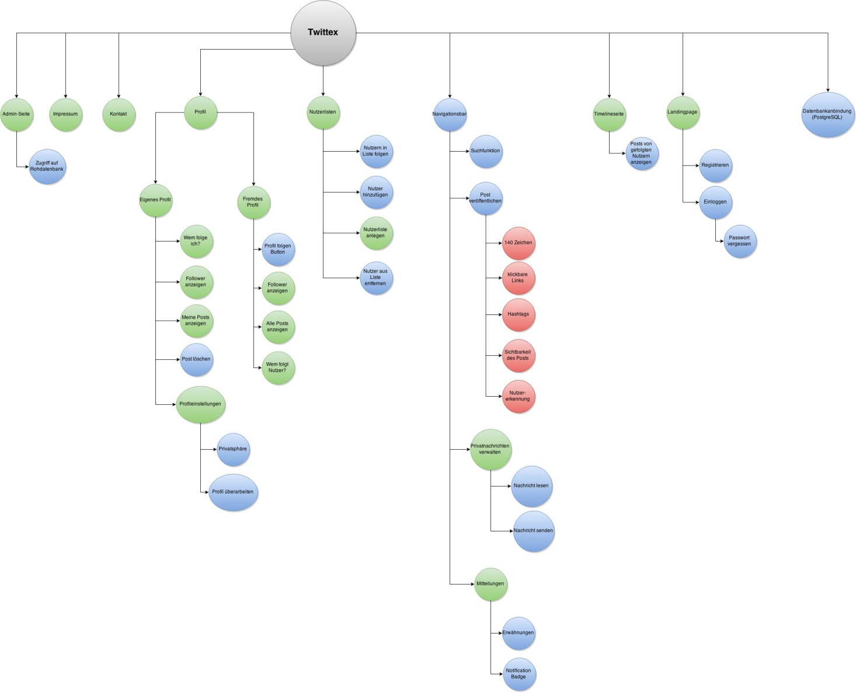
Zielsystem

Slide 5
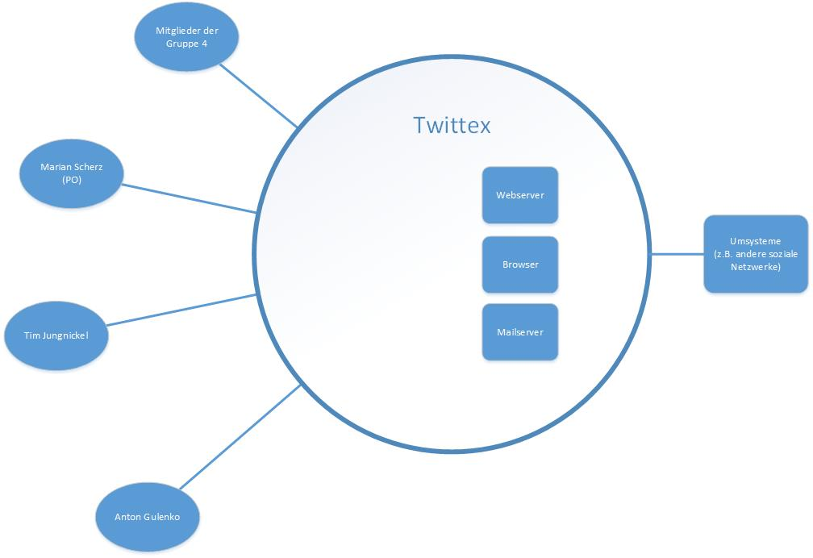
Kontextmodell

Slide 6
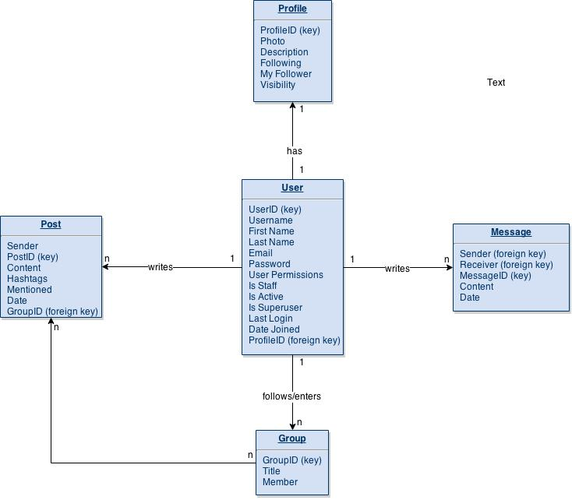
UML-Diagramm

Slide 7
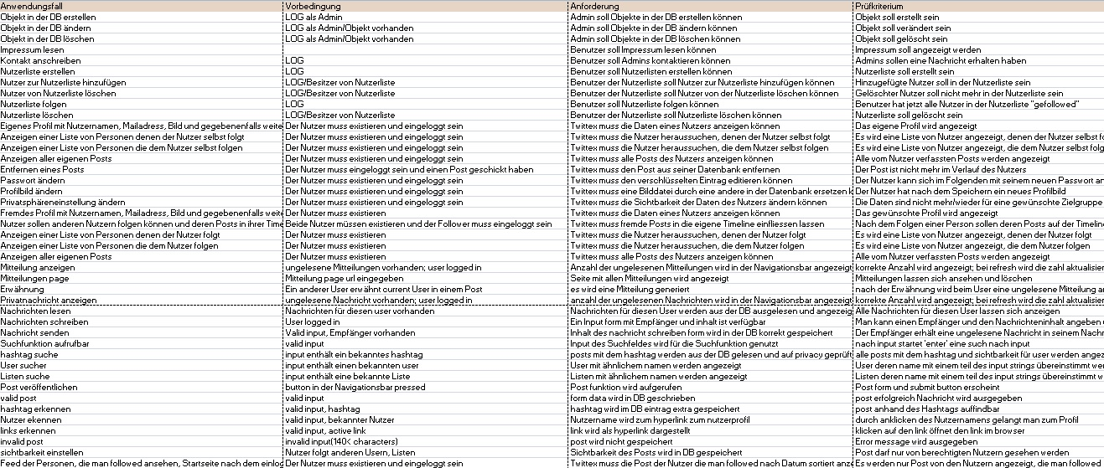
Requirements

Slide 8
Sprint 2
PostgreSQL Datenbank anbinden
Account erstellen
Landingpage
Post veröffentlichen
Profilseite mit eigenen Tweets erstellen

Slide 9
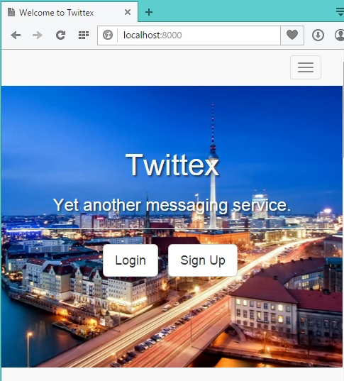
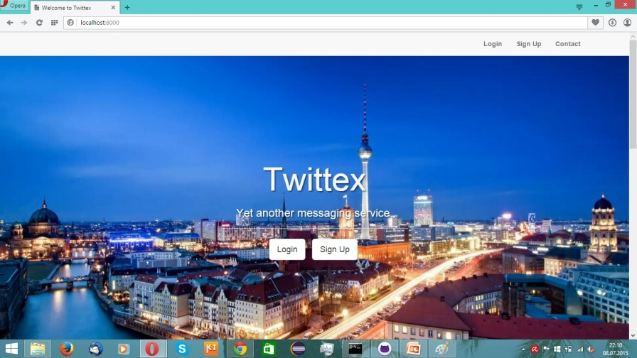
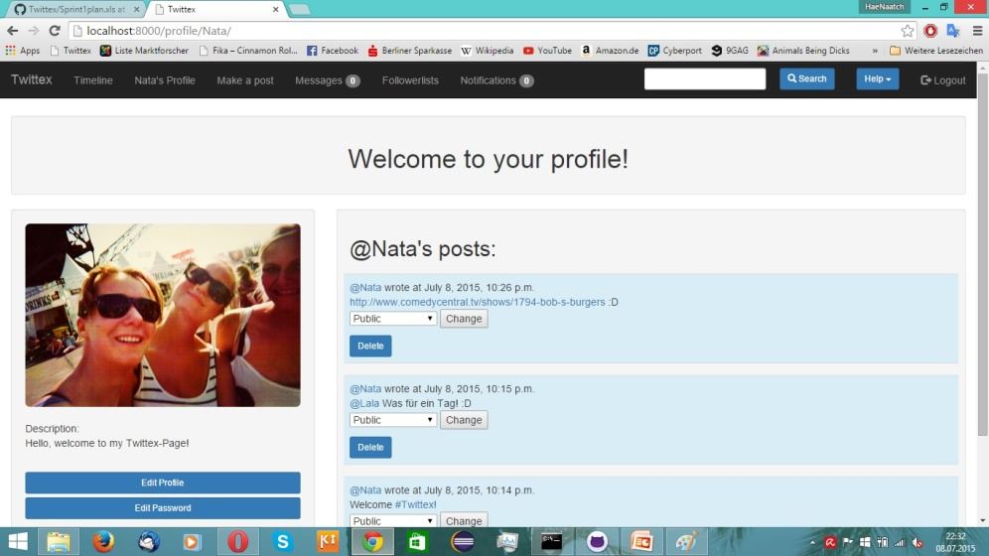
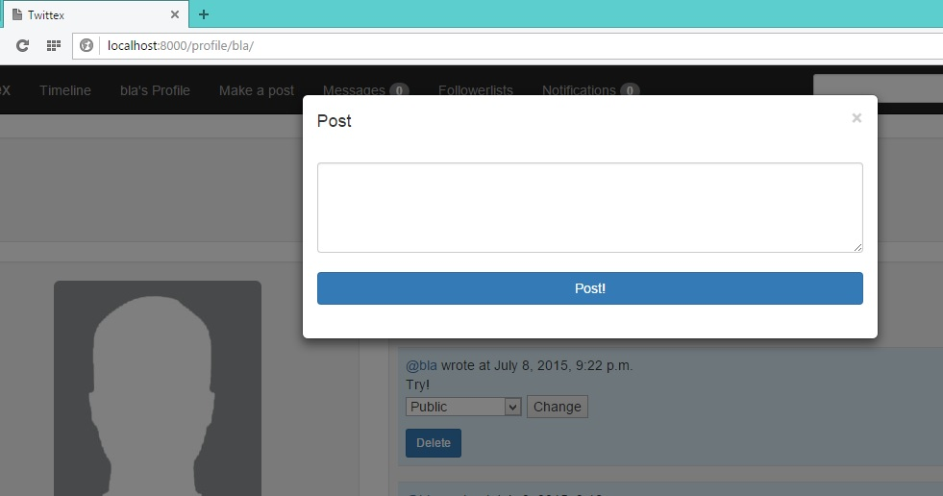
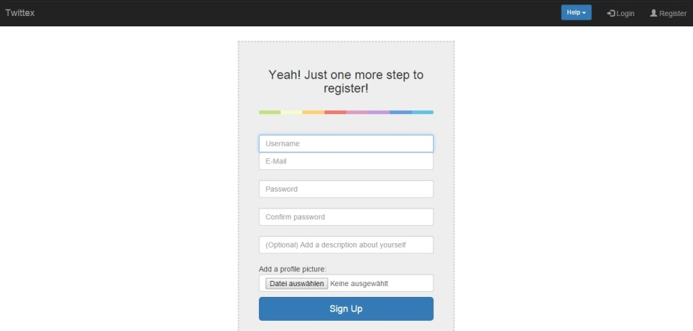

Slide 10
Sprint 3
Impressum
Kontakt
Suchfunktion
Hashtags und Nutzer erkennen
Post löschen
Nachrichten
Profil bearbeiten
Mitteilungen

Slide 11
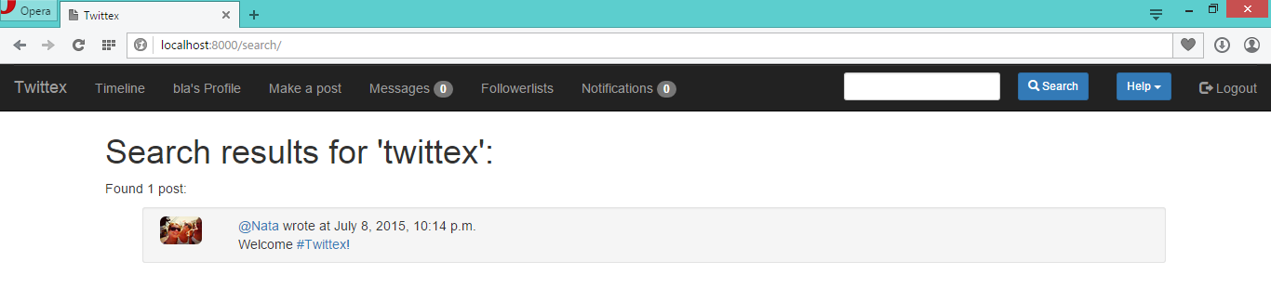
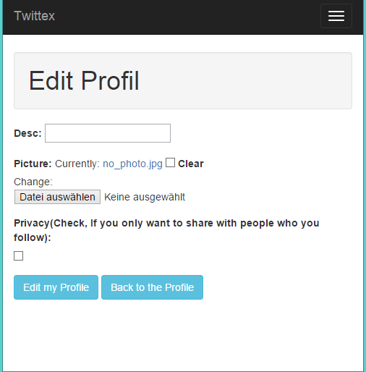
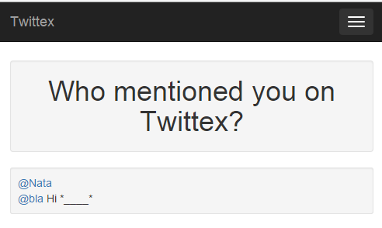
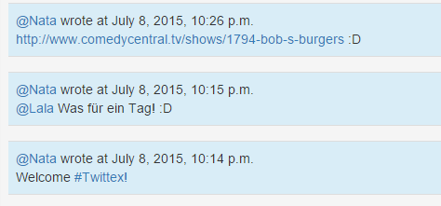
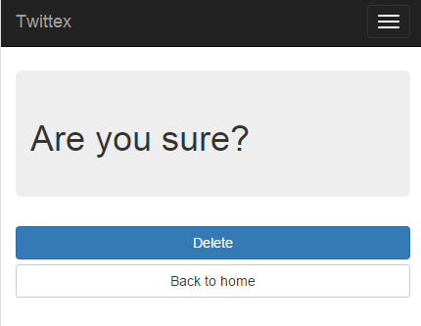
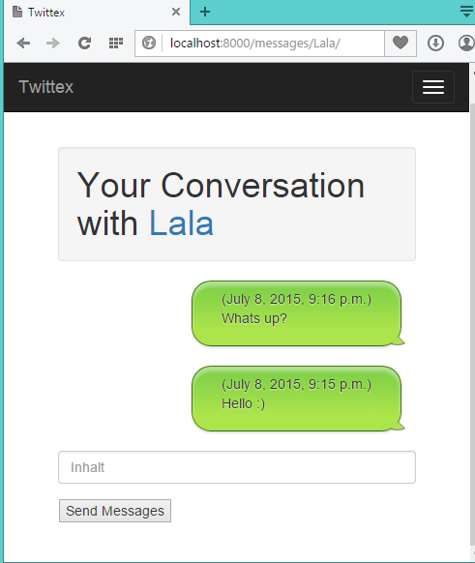
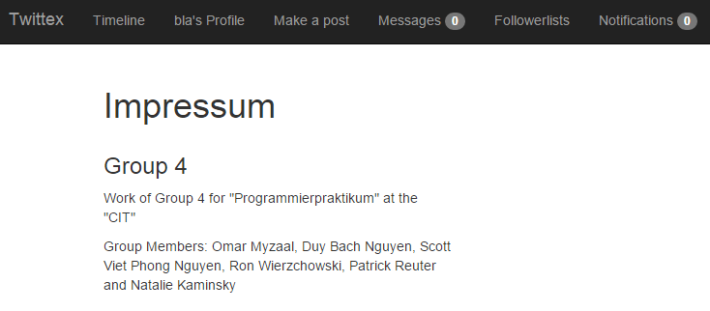
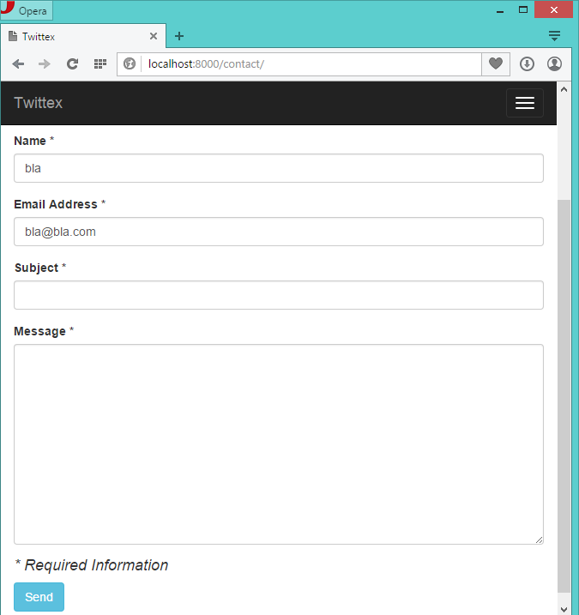

Slide 12
Sprint 4
Nutzer folgen/nicht mehr folgen
Posts der gefolgten Nutzer in der Timeline
Followerlisten

Slide 13
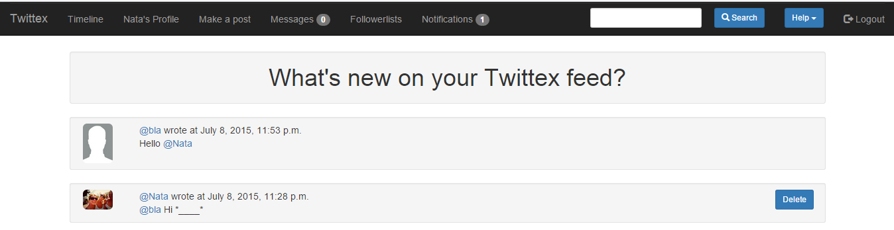
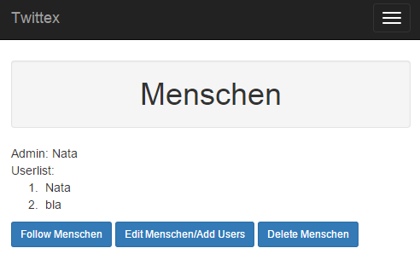
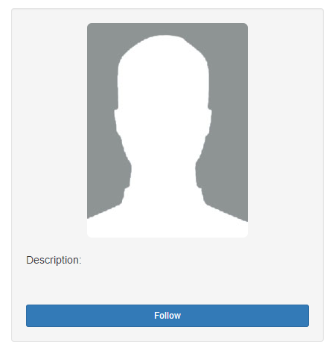
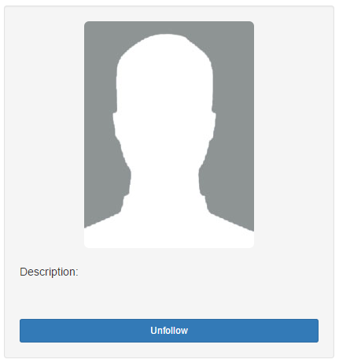

Slide 14
Sprint 5
API
Sichtbarkeit eines Posts
Privatsphäreneinstellung ändern

Slide 15
